Slide 1

HĐTN 2
Chủ đề 3:
Em yêu lao động
Tuần 12

Slide 2


Slide 3




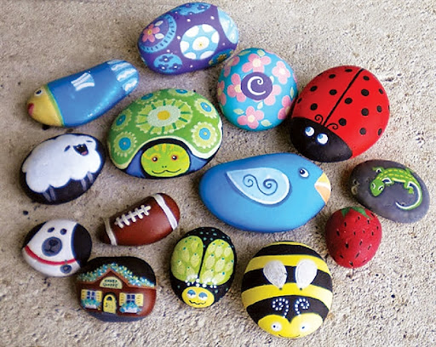


Sỏi
Quan sát các hình ảnh sau và cho biết sản phẩm được làm từ vật liệu thiên nhiên nào?

Slide 4

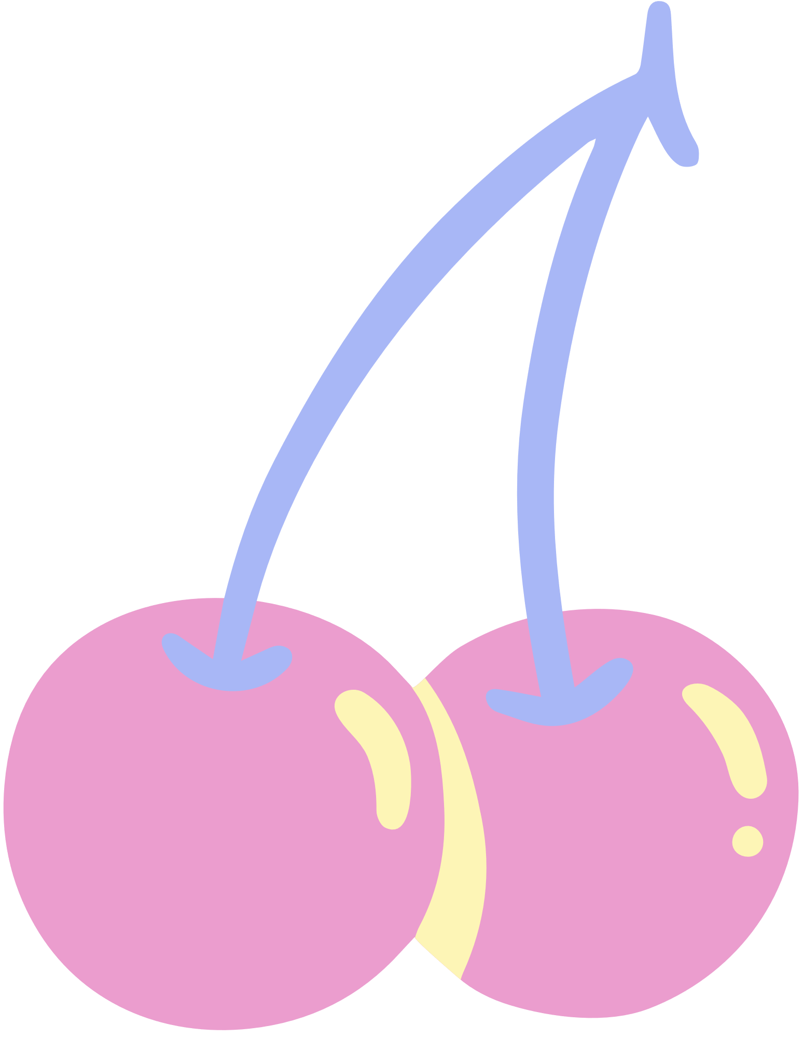
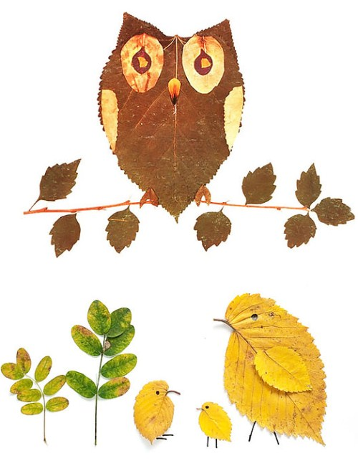
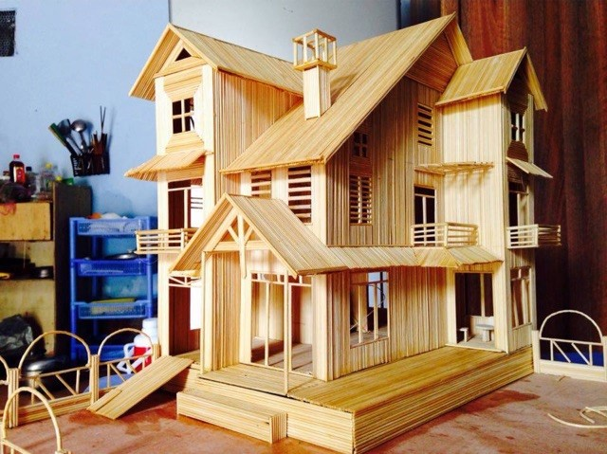

Lá cây
Tăm (tre)

Slide 5


Ấn để đến trang sách

Slide 6

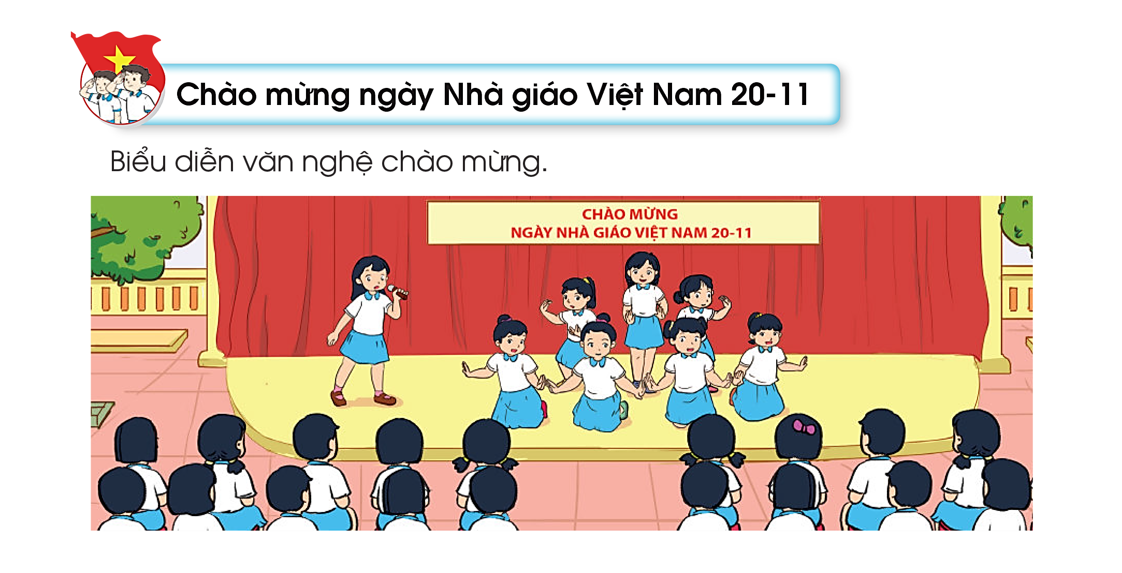

Slide 7

Ấn để đến trang sách

Slide 8



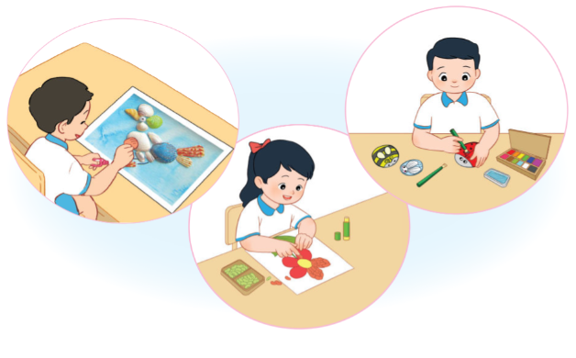

3. Làm sản phẩm từ vật liệu thiên nhiên.
Sử dụng những vật liệu thiên nhiên đã chuẩn bị để thực hiện ý tưởng sáng tạo.

Slide 9



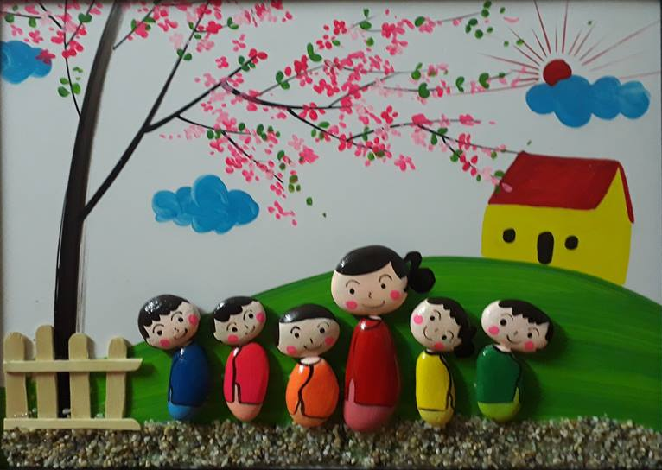
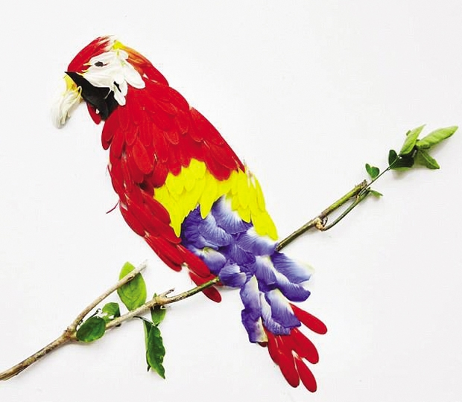
Một số sản phẩm tham khảo

Slide 10
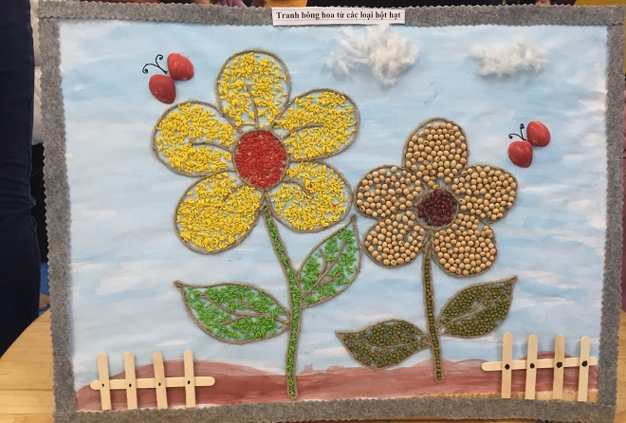





Slide 11




KẾT LUẬN
Có những vật liệu từ thiên nhiên tưởng như bỏ đi, nhưng nếu các em có những ý tưởng sáng tạo thì hoàn toàn có thể sử dụng chúng và khiến chúng trở nên sinh động, có ý nghĩa.

Slide 12


Em hãy giới thiệu về sản phẩm mà mình đã sáng tạo theo gợi ý:
Tên sản phẩm là gì ?
Chúng được làm từ vật liệu nào?
Cách để tạo ra sản phẩm đó
Điều em muốn nói qua sản phẩm là gì?
4. Giới thiệu sản phẩm tri ân thầy cô

Slide 13



TỔNG KẾT
Mỗi sản phẩm tự sáng tạo đều vô cùng ý nghĩa, thể hiện sự nỗ lực, cố gắng và tài năng của các em. Để làm ra những sản phẩm sáng tạo tiếp theo, các em hãy không ngừng tìm tòi, học hỏi và thường xuyên luyện tập nhé !

Slide 14

Ấn để đến trang sách

Slide 15

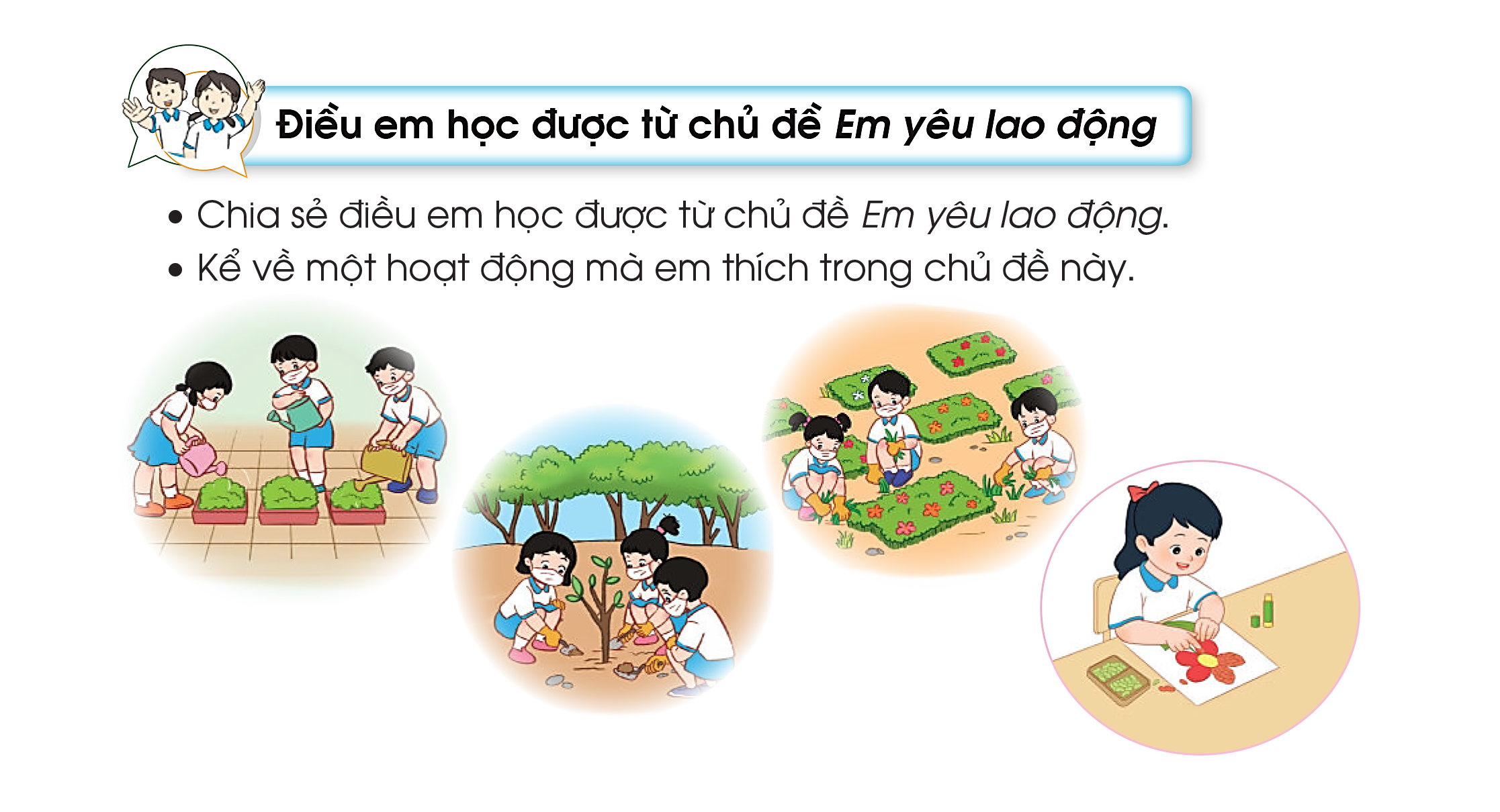

Slide 16

Ấn để đến trang sách

Slide 17
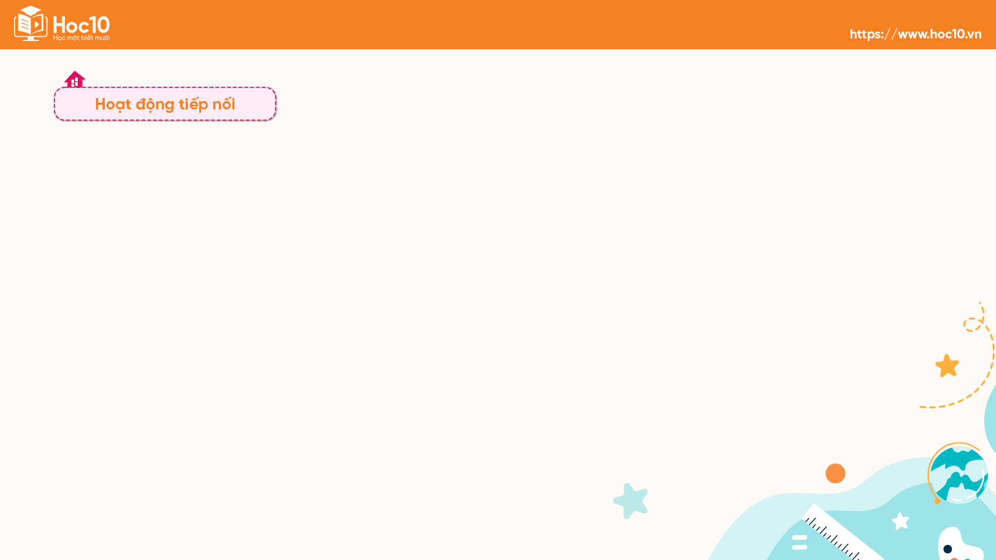
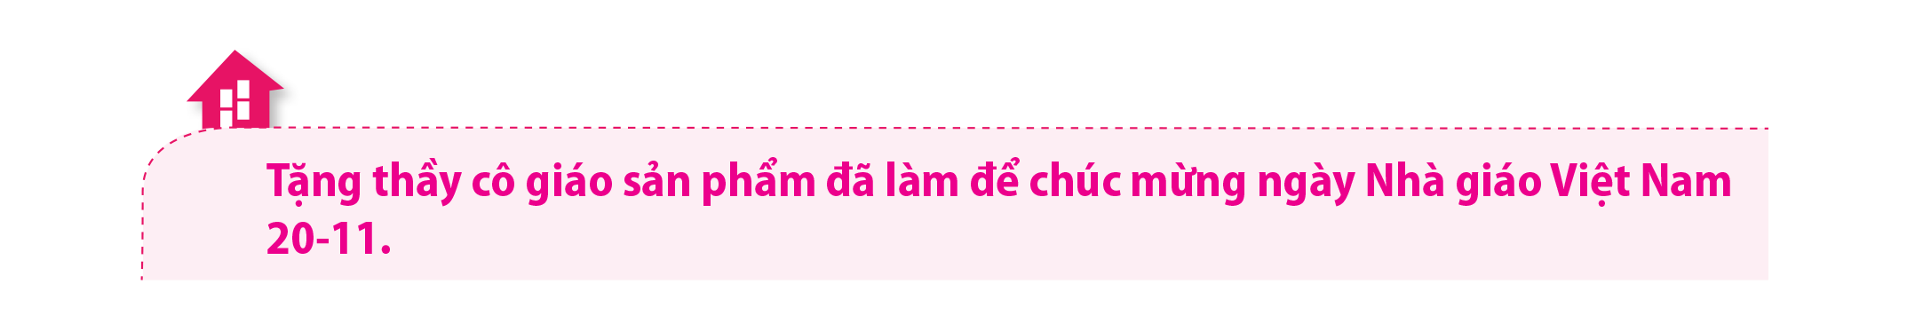

Slide 18



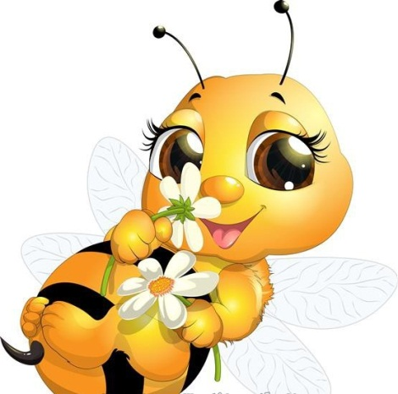



Ong nhỏ và mật hoa
BẮT ĐẦU

Slide 19


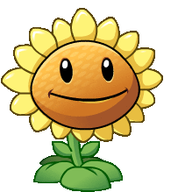

Hành động sau đây là nên hay không nên làm?
Bạn Ngân không tham gia sáng tạo sản phẩm từ vật liệu thiên nhiên với các bạn vì nghĩ nó không có tác dụng gì hết.
A. Nên làm
B. Không nên làm
Notes:
Hướng dẫn: GV click vào khung đáp án để kiểm tra đúng/sai.

Slide 20

Ấn để đến trang sách

Slide 21

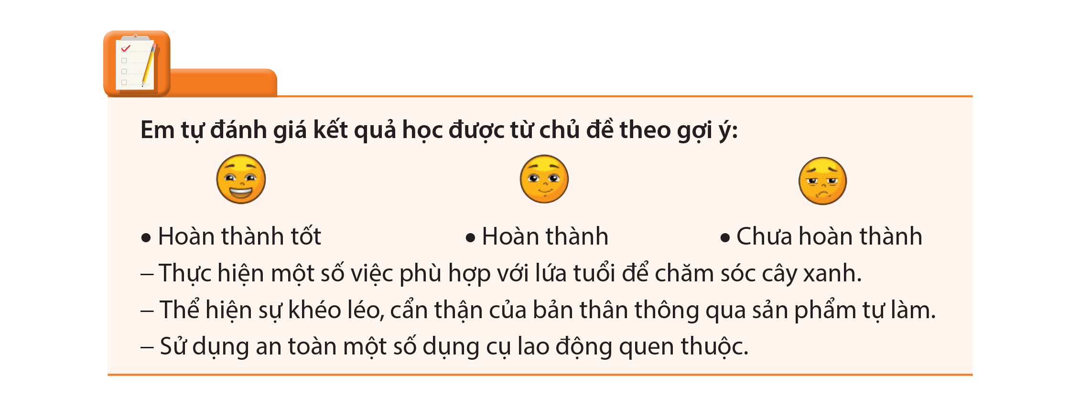

Slide 22


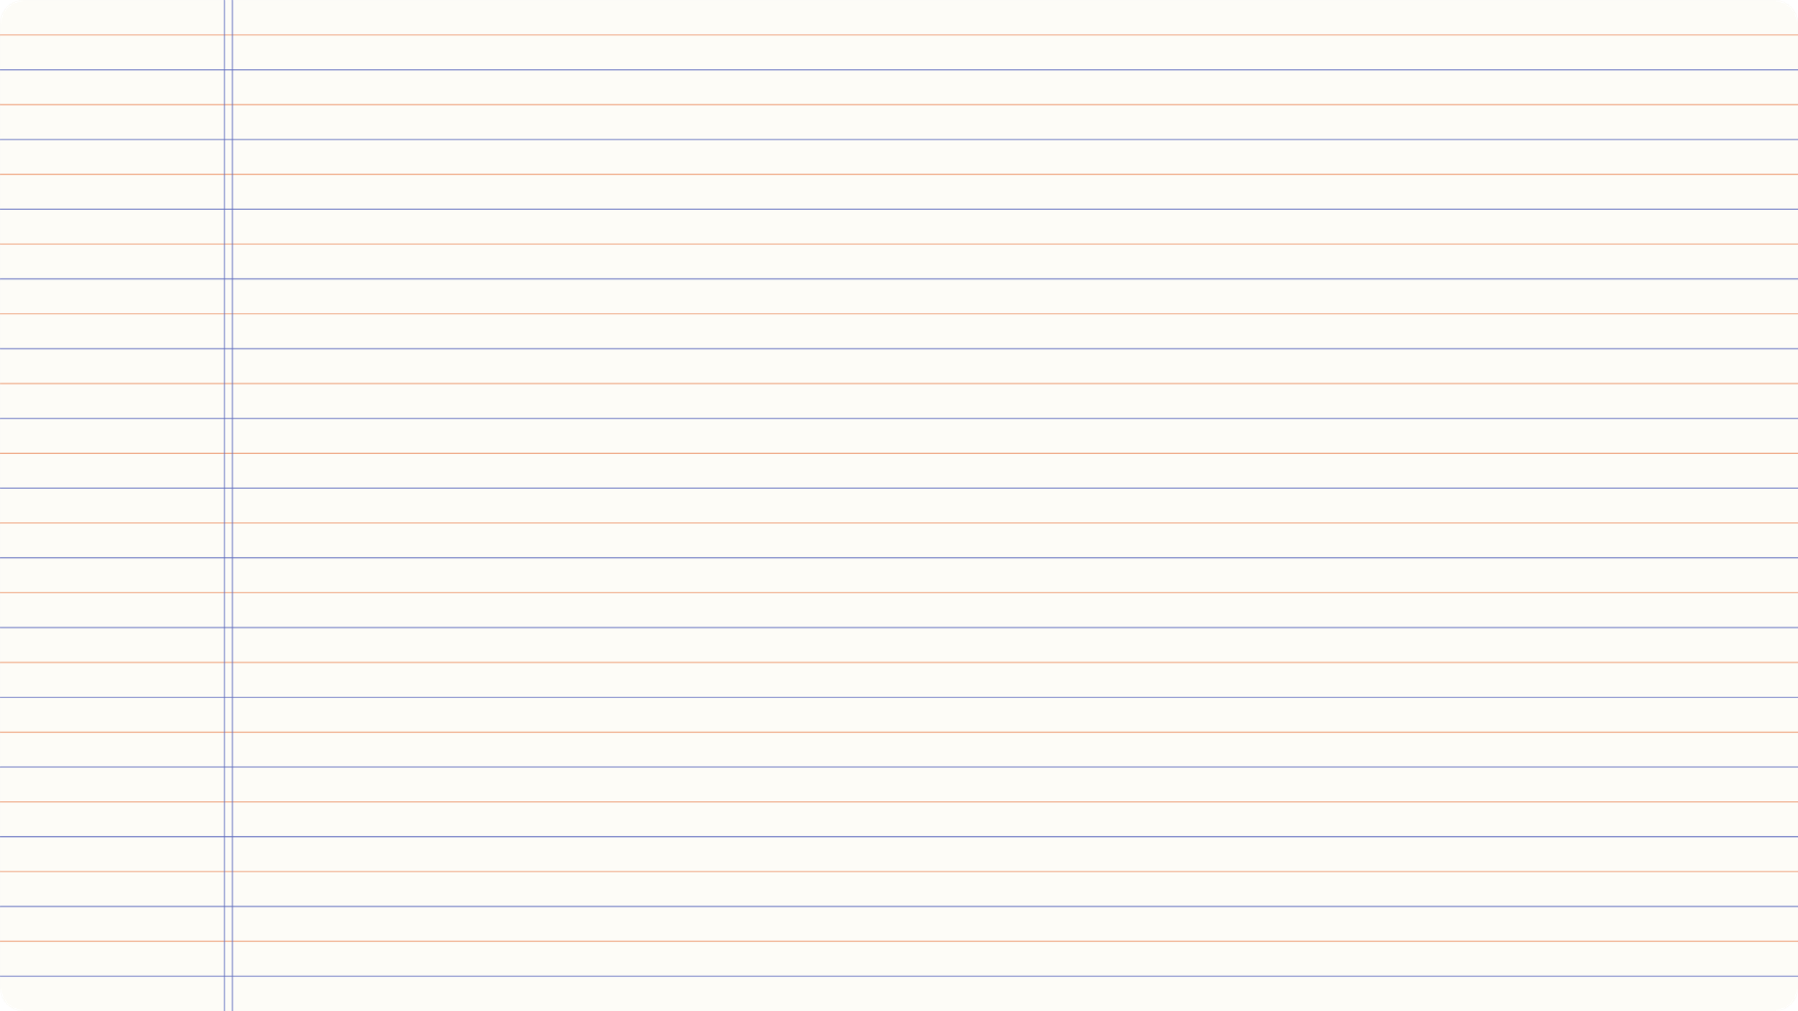
HƯỚNG DẪN VỀ NHÀ
Sáng tạo sản phẩm từ vật liệu thiên nhiên để trang trí nhà cửa hoặc tặng người thân, bạn bè.
Chuẩn bị nội dung tiết sinh hoạt theo hướng dẫn của giáo viên.

Slide 23


Slide 24



Để kết nối cộng đồng giáo viên và nhận thêm nhiều tài liệu giảng dạy,
mời quý thầy cô tham gia Group Facebook
theo đường link:
Hoc10 – Đồng hành cùng giáo viên tiểu học
Hoặc truy cập qua QR code

